Slide 2
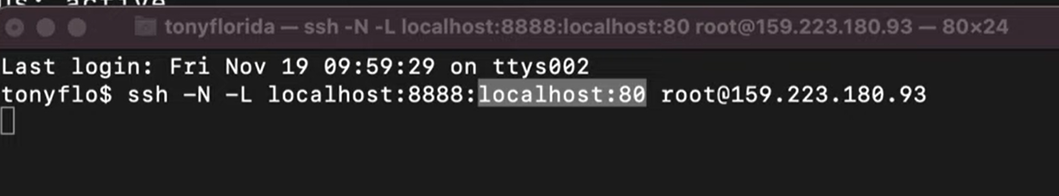
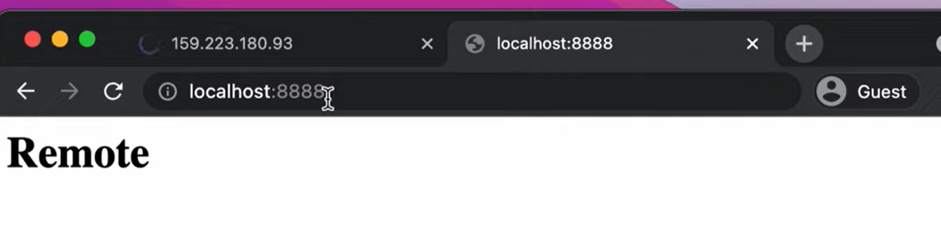

Slide 3
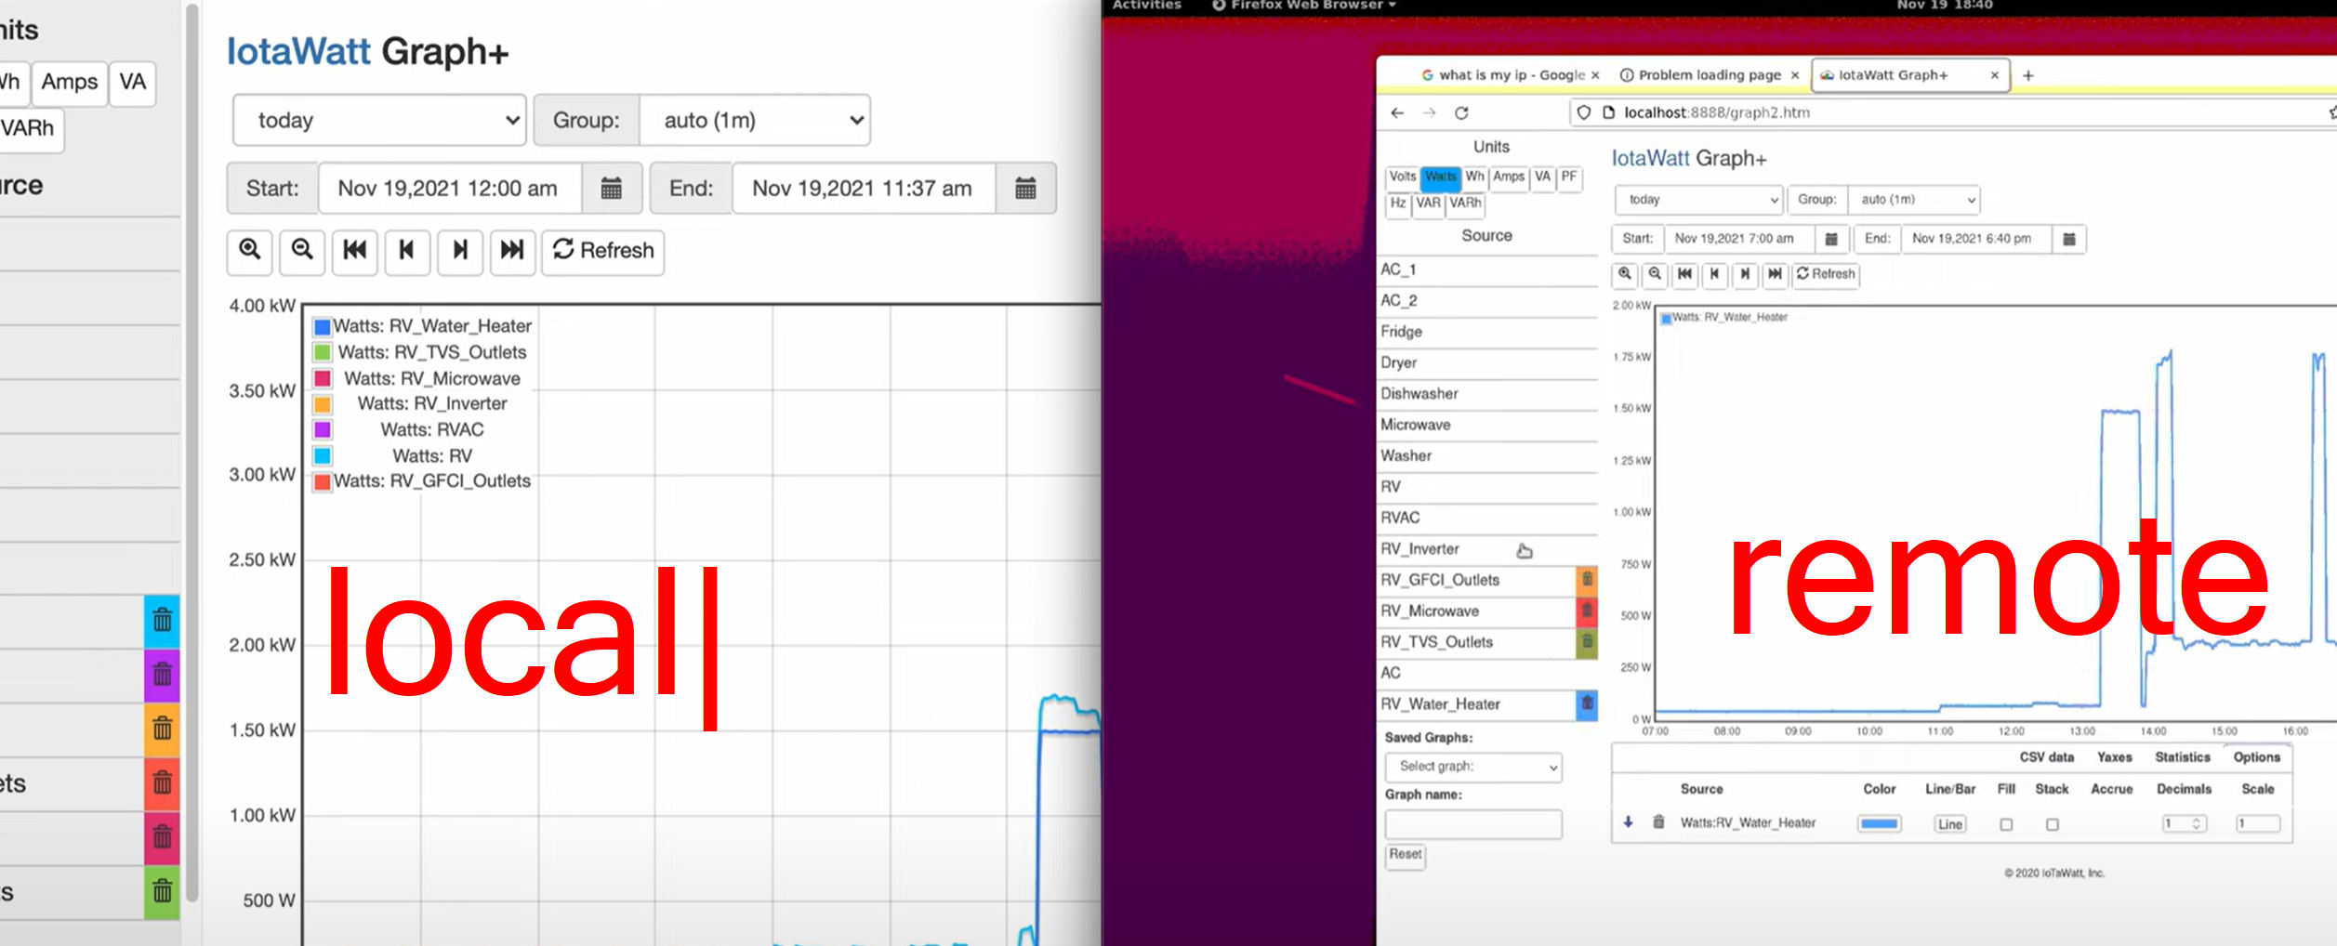
localhost:8888
我們在local 有一個website, run 在 192.168.1.6:80 上面, 但只能被在同一個網路上電腦存取... 我們想要讓外部的電腦(remote)也可以存在.
可以在 local上面執行 Reverse SSH Tunnel, (ssh –R)
由local 往 remote 建立一個 ssh ... (只能這個方向, 因為remote是沒有辦法連過來的),
這種方式, 我們需要可以 ssh 到 remote (need have its account/password)
在remote電腦上 (159.223.180.93) , 可以用 localhost:8888 來連到我們在local 跑的web (192.168.1.6:80)
shorter version (same effect)

Slide 4
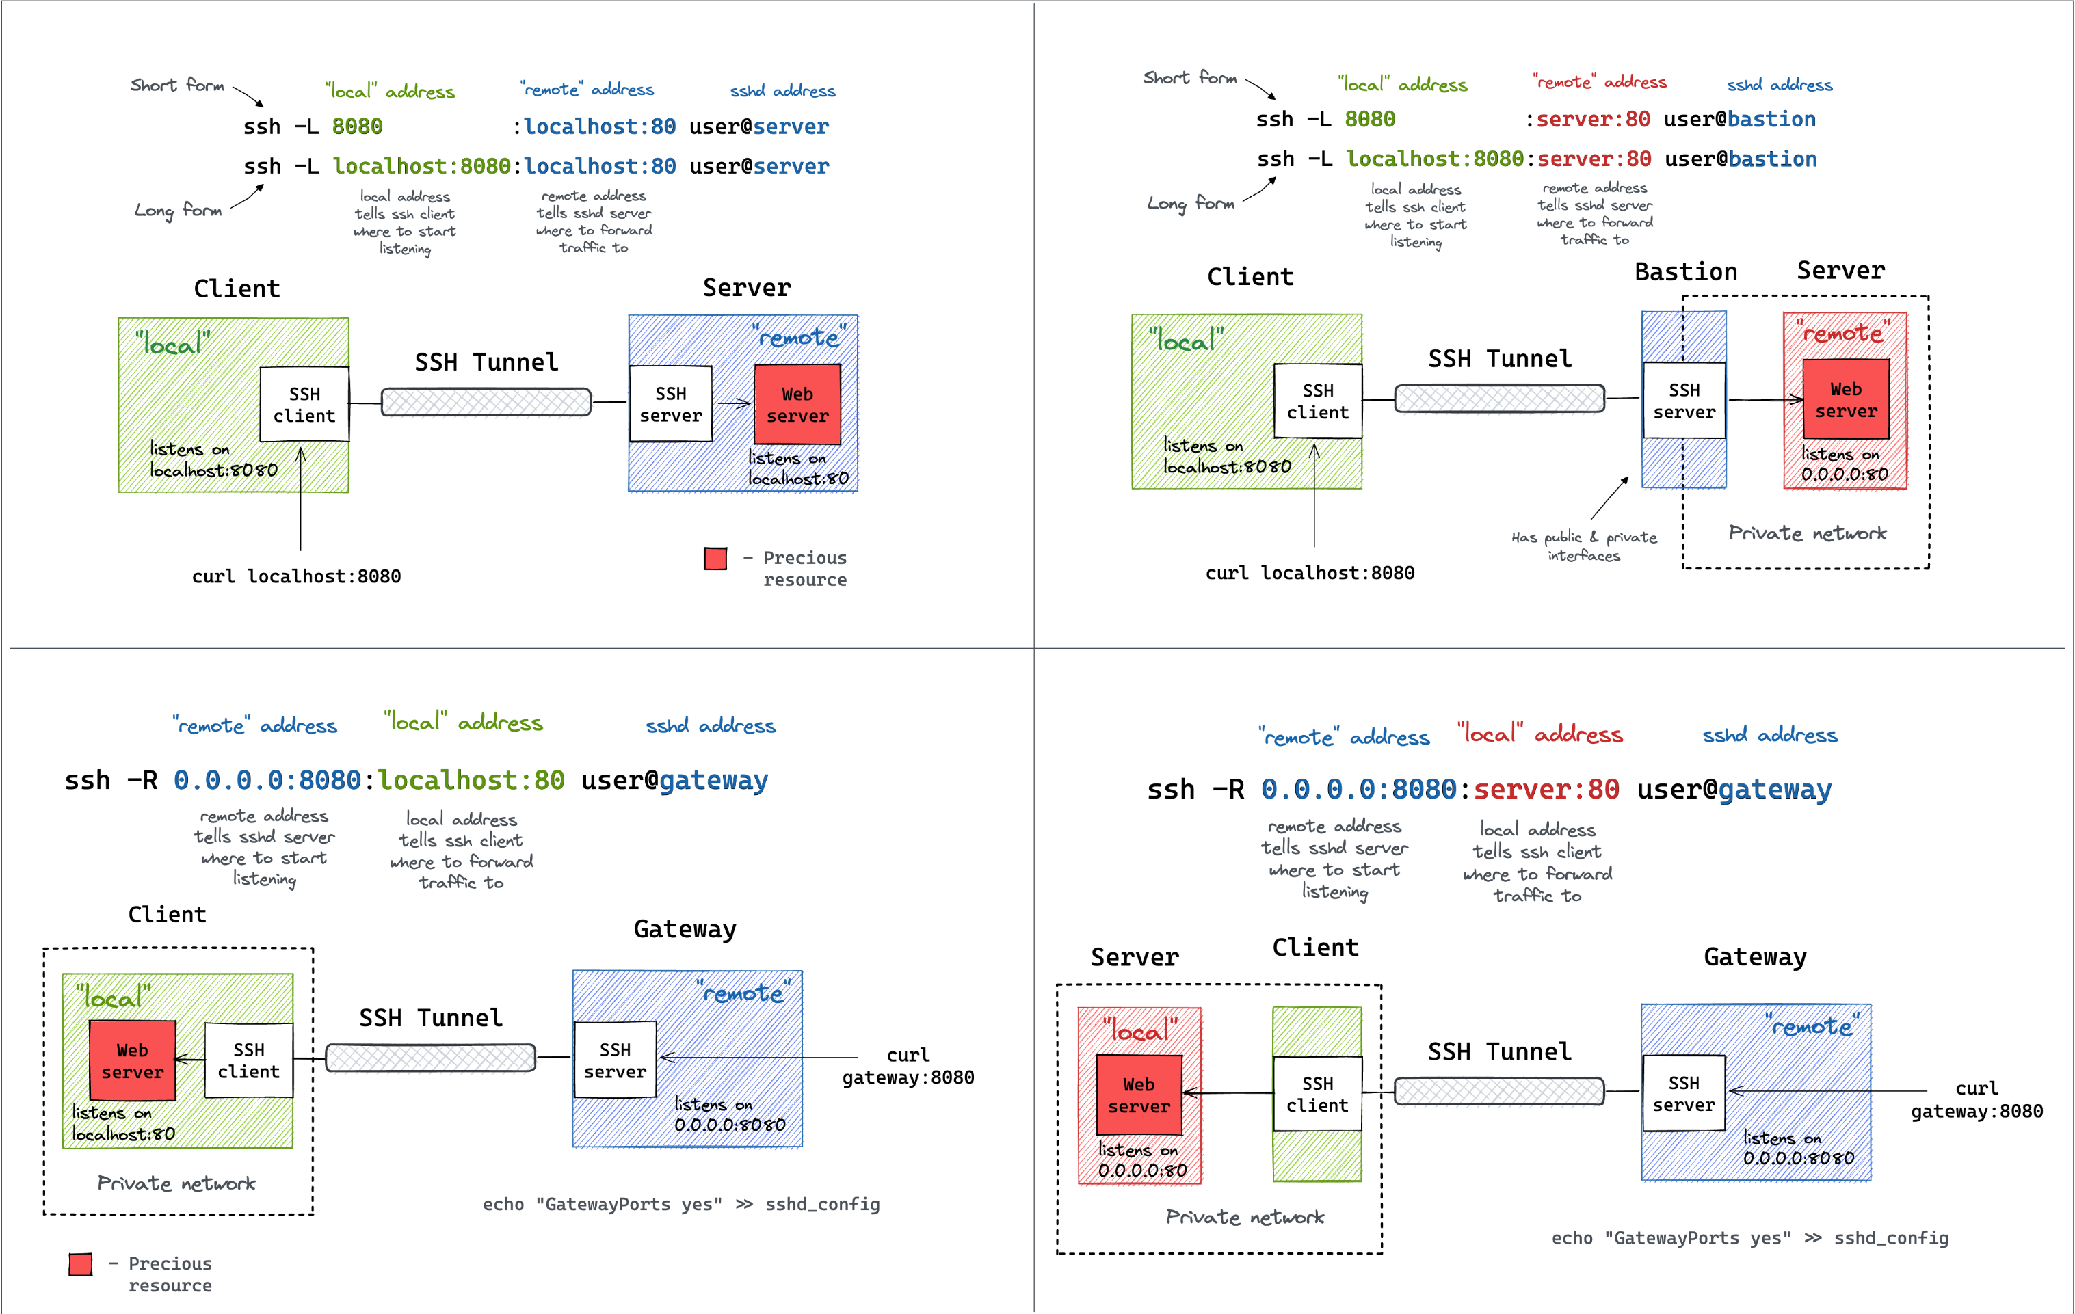

Slide 5
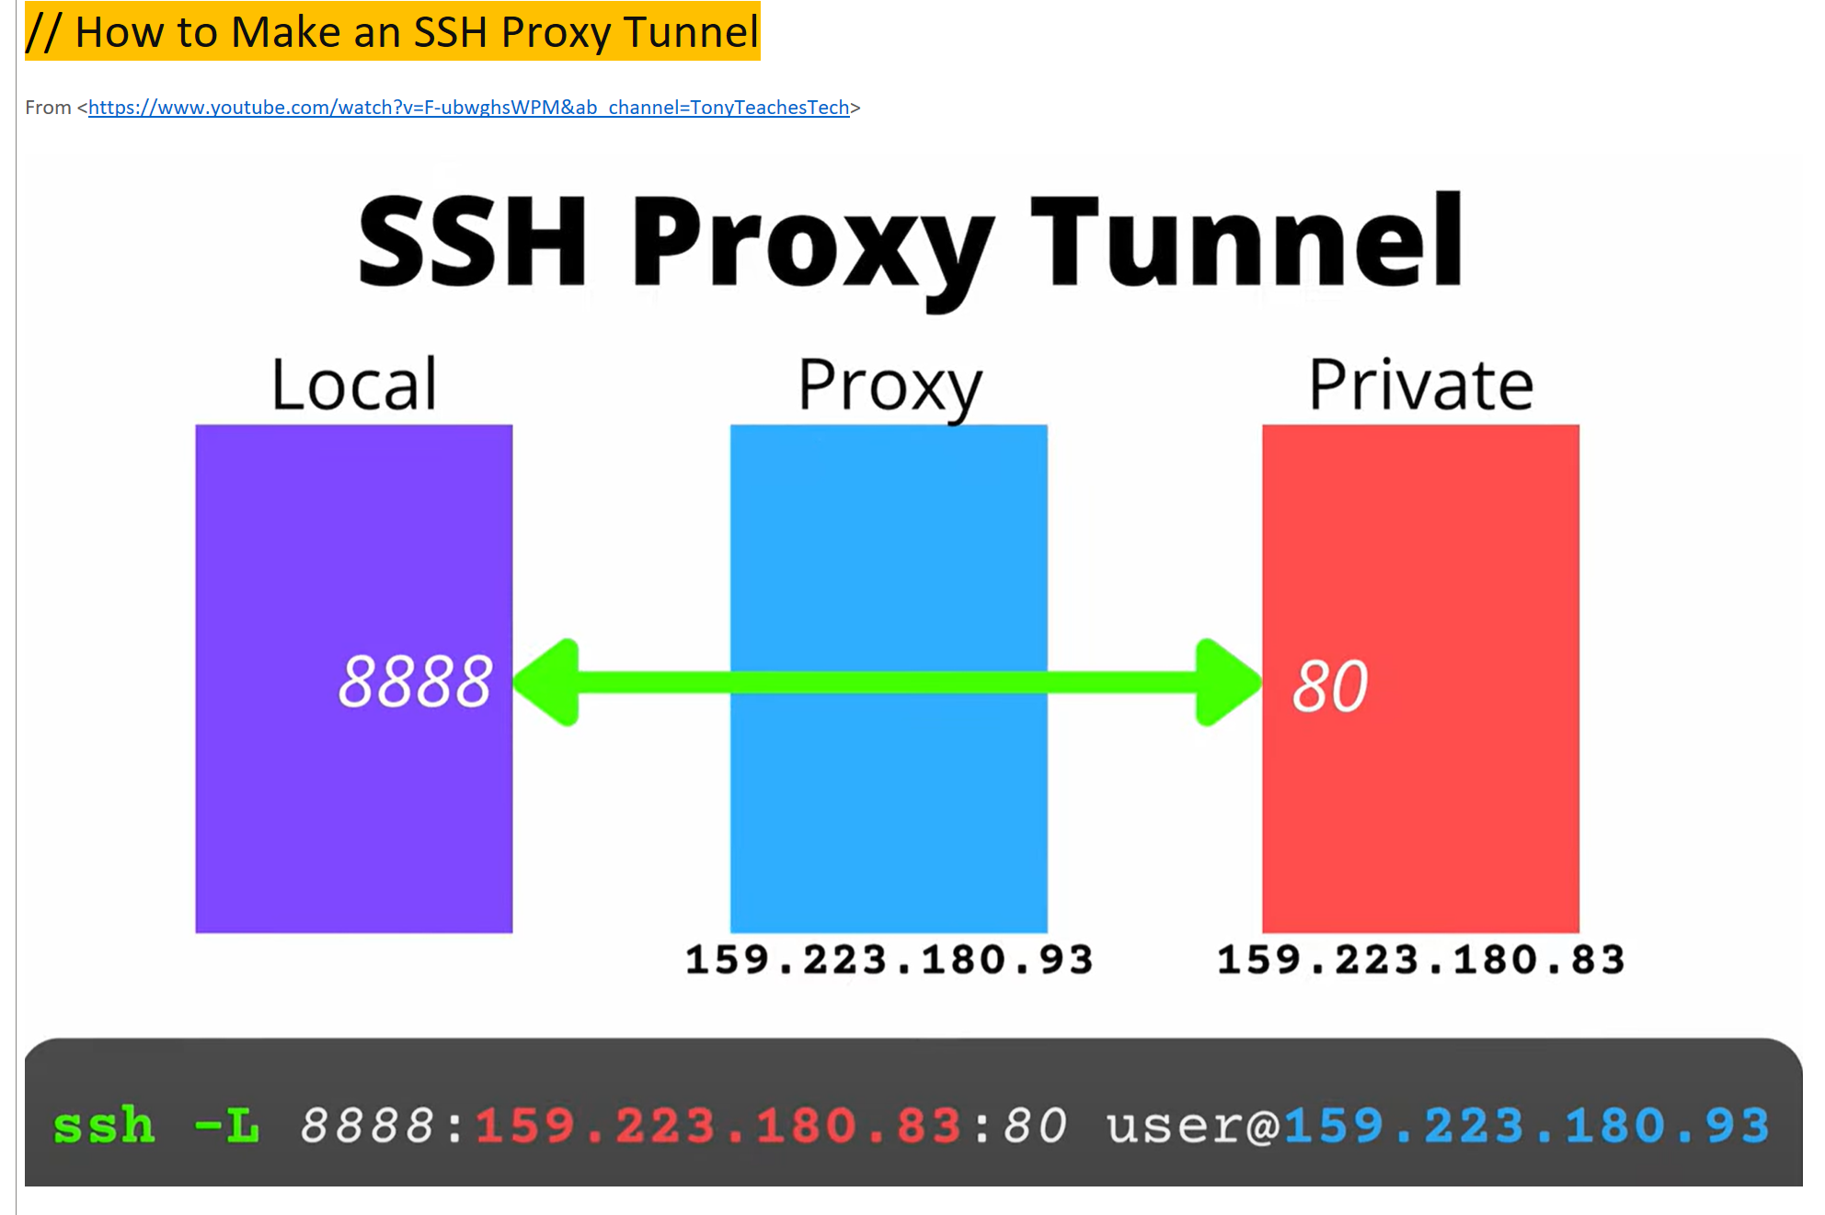
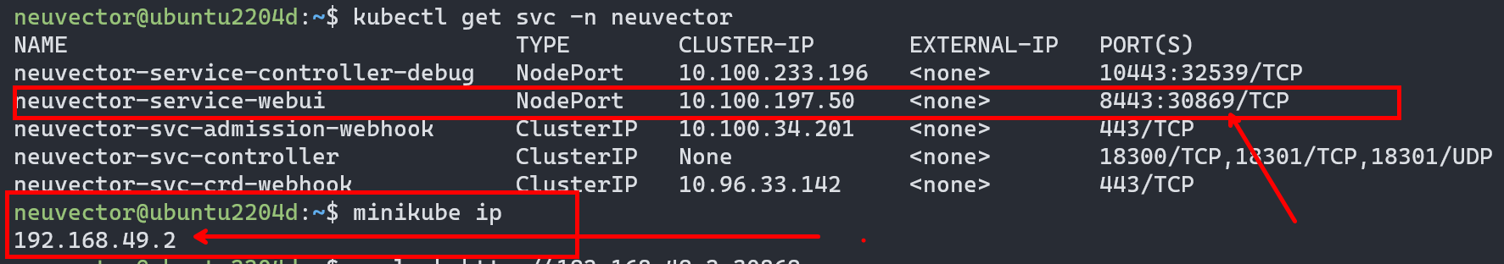
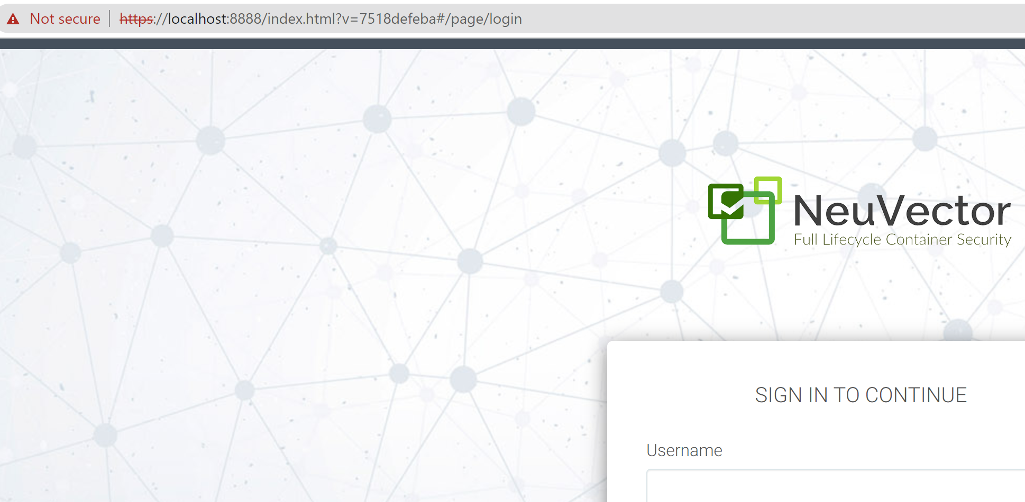
Source
in original deployment, the webui service is “loadbalancer”,
I changed to NodePort
on my windows laptop,
https://localhost:8888
在本機上要連的 port
localhost:8888
目的地 ip:port
(web portal)
proxy 的 ssh account
192.168.49.2==minikube ip
lab-D VM (act as proxy)
30689 == NodPort svc port

